Slide 1


Vzdělávací materiál vytvořený v rámci projektu EU peníze školám
VZDĚLÁVACÍ MATERIÁL – IV/2
Vy_42_inovace_083_Ch7
Vzdělávací oblast: | Matematika a její aplikace
Vzdělávací obor (okruh): | Číslo a proměnná
Vyučovací předmět: | Matematika
Téma: | Pravidla pro početní operace se zlomky - Sčítání zlomků
Očekávaný výstup: | Naučit žáky správně sčítat zlomky
Klíčová slova: | Čitatel, jmenovatel, společný násobek, nejmenší společný násobek, základní tvar, smíšené číslo
Ročník: | 7.
Datum vytvoření: | Září 2013
Autor: | Ing. Miroslav Chládek
Anotace: | Prezentace vede k vysvětlení principu, jak řešit sčítání zlomků. Obsahem prezentace je také několik modelových příkladů.
Základní škola a Mateřská škola Valeč, č. 222, 675 53 Valeč
Číslo projektu: CZ.1.07/1.4.00/21.3803

Slide 2
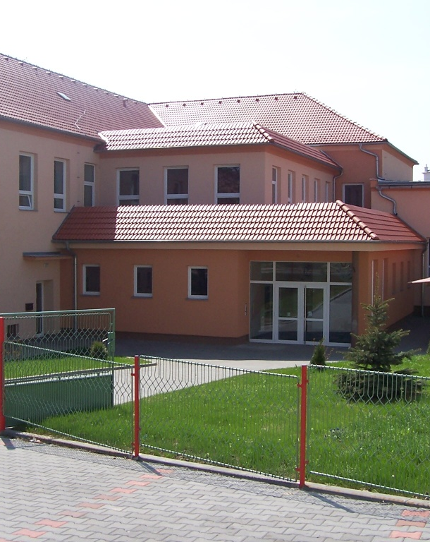

Pravidla pro početní operace se zlomky
SČÍTÁNÍ ZLOMKŮ
ZŠ a MŠ VALEČ
Pro 7. ročník vypracoval Ing. Miroslav Chládek

Slide 3
Co jsme se již naučili o zlomcích a které pojmy známe:
Z čeho se skládá
Zobrazit na číselné ose
Rozšířit
Zkrátit
Převést do základního tvaru
Převést na společného jmenovatele
Porovnat
Desetinný zlomek
Smíšené číslo
Nepravý zlomek

Slide 4

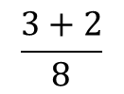



Sčítání zlomků:
Úkol :
Narýsujte vedle sebe tři kruhy
K(r;2 cm), s mezerou mezi kruhy
2 cm.
1) Se stejnými jmenovateli:
2) Kruhy rozdělte na osm stejných
dílů.
3) V prvním kruhu vybarvíme
3 výseče.
+
=
4) Ve druhém kruhu vybarvíme
2 výseče.
5) Zapíšeme zlomkem, jaké části
kruhu jsme vybarvili.
$$\frac{3}{8}$$
+
$$\frac{2}{8}$$
$$\frac{3+2}{8}$$
$$\frac{5}{8}$$
=
=
6) Ve třetím kruhu vybarvíme součet
barevných dílů z prvního a
druhého kruhu.
Závěr:
Zlomky se stejnými jmenovateli sčítáme tak, že sečteme jejich čitatele a jmenovatele opíšeme.
7) Mezi kruhy a zlomky vložíme
matematické operátory.
8) Vybarvený počet dílů ve třetím
kruhu vyjádříme zlomkem.

Slide 5
Několik příkladů na procvičení:
Které číslo patří na volné místo?

Slide 6
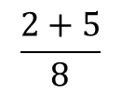




Sčítání zlomků:
Úkol :
Narýsujte vedle sebe tři kruhy
K(r;2 cm), s mezerou mezi kruhy
2 cm.
2) S různými jmenovateli:
2) První kruh rozdělte na čtvrtiny a
vybarvěte 1 výseč.
3) Druhý kruh rozdělíme na 8 dílů a
vybarvíme 5 výsečí.
+
=
4) Zapíšeme zlomkem, jaké části
kruhů jsme vybarvili.
5) Převedeme zlomky na společného
jmenovatele (první zlomek
rozšíříme dvěma)
$$\frac{1}{4}$$
$$\frac{2}{8}$$
+
$$\frac{5}{8}$$
$$\frac{2+5}{8}$$
$$\frac{7}{8}$$
=
=
=
Závěr:
6) Třetí kruh rozdělíme na osminy a
vybarvíme součet barevných dílů
z prvního a druhého kruhu.
Zlomky s různými jmenovateli sčítáme tak, že:
je převedeme na společného jmenovatele
takto upravené zlomky se stejnými jmenovateli sečteme
7) Mezi kruhy a zlomky vložíme
matematické operátory.
8) Vybarvený počet dílů ve třetím
kruhu vyjádříme zlomkem.

Slide 7
Sčítání zlomků:
2) S různými jmenovateli:
Zlomky s různými jmenovateli sčítáme tak, že:
je převedeme na společného jmenovatele
takto upravené zlomky se stejnými jmenovateli sečteme
Jak již víme, společného jmenovatele zlomků můžeme nalézt dvěma způsoby:
jako součin jmenovatelů
2) jako nejmenší společný násobek jmenovatelů
Po sečtení zlomků výsledek pokrátíme do základního tvaru resp. převedeme na smíšené číslo.

Slide 8
Proč používat nejmenší společný násobek jmenovatelů a ne společný násobek?
Uveďme si příklad:
Použití společného násobku:
Použití nejmenšího společného násobku:
Z uvedeného příkladu je naprosto jasné, že použitím nejmenšího společného násobku jako společného jmenovatele se vyhneme pracnému počítání s velkými čísly a výpočet je podstatně jednodušší.

Slide 9
Postup při sčítání zlomků:
1. Určíme nejmenší společný násobek.
2. Zlomky převedeme na společného jmenovatele postupem naznačeným šipkami.
3. Výpočet dokončíme a výsledek upravíme.

Slide 10
Několik příkladů na procvičení:

Slide 11
Sčítání zlomků
Nyní si teorii ověříme na příkladech:
Pracovní sešit str. 11
Cvičení 1 až 3

Slide 12
Použitá literatura:
Martina Palková a kol.: Průvodce matematikou 1, Didaktis spol. s r. o., Brno, 2009, 1. vydání, ISBN 978-80-7358-085-8.
Oldřich Odvárko.: Matematika pro 7. ročník základní školy, 1. díl, Prometheus, Havlíčkův Brod, 2009, Dotisk 2. vydání, ISBN 978-80-7196-416-2.
Jitka Boušková.: Matematika 7 pro základní školy – Pracovní sešit, SPN a.s., Tigis Print, Praha 10, 2008, 1.vydání, ISBN 978-80-7235-412-2.
Použité obrázky jsou vytvořeny v programu PowerPoint 2013 autorem.
Použité fotografie jsou z archivu autora.
Notes:
Připravte snímky pro dodatek pro případ, že budou nutné další podrobnosti nebo doplňkové snímky. Dodatek je užitečný také tehdy, pokud je prezentace později distribuována.

